Slide 1
Решение трудных заданий ЕГЭ по химии
Кисельман Альбина Александровна, учитель химии высшей квалификационной категории
КГБОУ «Бийский лицей-интернат Алтайского края»

Slide 2
Модные реакции или вещества, которых нет

Slide 3
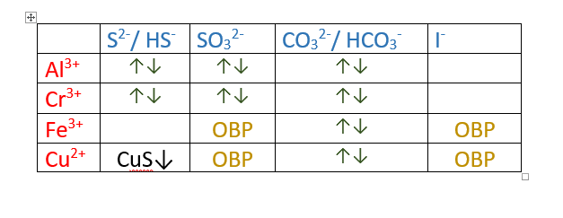

Slide 4
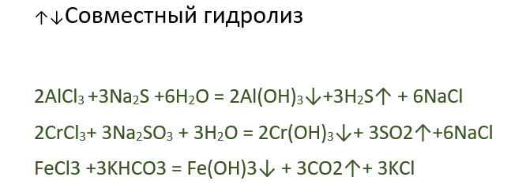

Slide 5
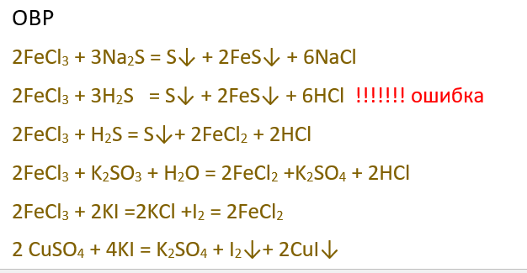

Slide 6
Примеры заданий ЕГЭ
Задание 31
Навеску хлората калия прокалили в присутствии катализатора. В токе выделившегося газа прокаливали железную проволоку и наблюдали, как она покрылась сначала черным, а затем рыжим налетом, который затем удалили с проволоки и растворили в йодоводородной кислоте. Напишите молекулярные уравнения четырех описанных реакций.

Slide 8
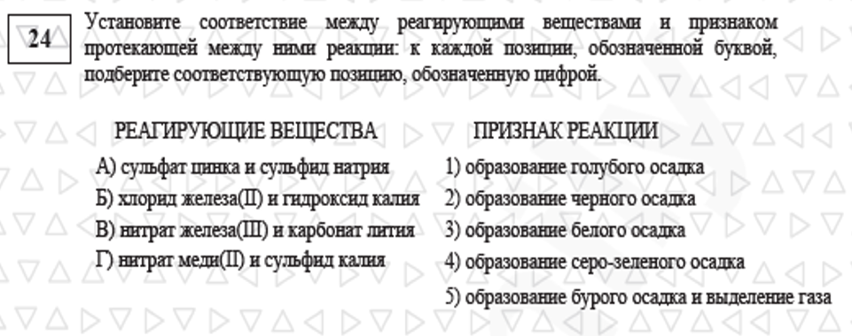

Slide 9
